Slide 1
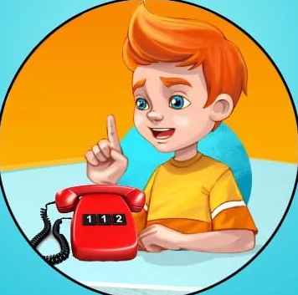
Телефоны экстренных служб

Slide 2
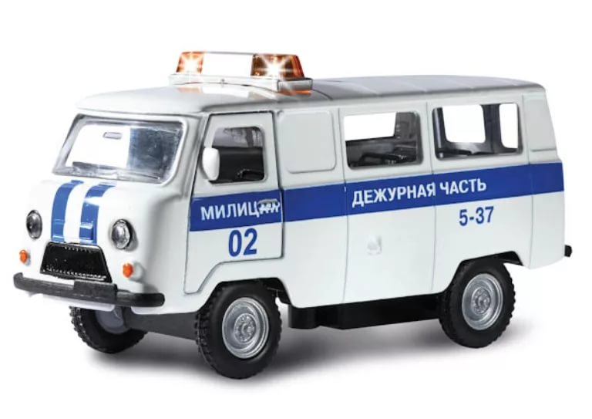
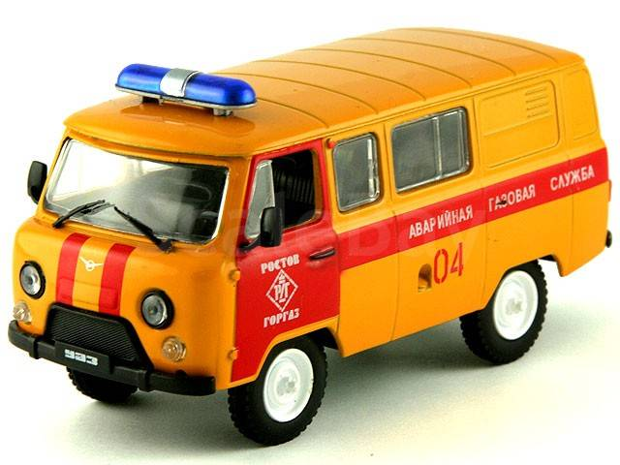
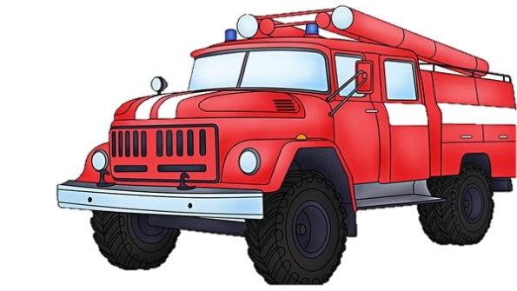
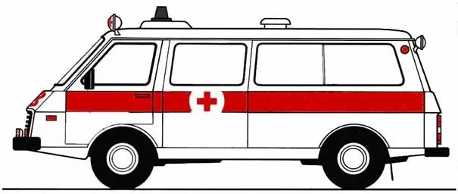
Вызов экстренных служб
101
102
103
104

Slide 3
ЦЕЛЬ:
Повторить и расширить знания о специальных службах защиты населения.
Узнать о правилах действия в экстремальных ситуациях .
Научиться действиям в случае необходимости вызова экстренных служб.

Slide 4
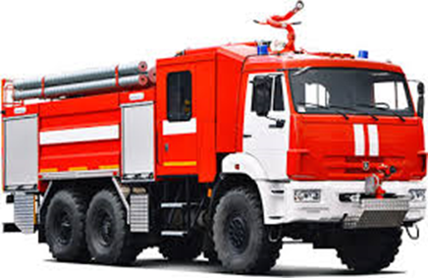
Игра «СИГНАЛЫ ТРЕВОГИ»
ЕСЛИ В ДОМЕ ВСПЫХНЕТ ПЛАМЯ,
ВРЯД ЛИ СПРАВИТЕСЬ ВЫ САМИ,
ПЕРЕД ТЕМ КАК СПОРИТЬ С НИМ
НАБЕРИТЕ …
101

Slide 5
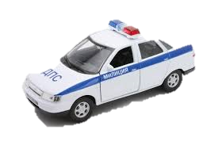
ЕСЛИ ВИДИШЬ ПРЕСТУПЛЕНЬЕ
ИЛЬ К НЕМУ ПРИГОТОВЛЕНЬЕ,
ГРАЖДАН ЗАЩИТИ ПРАВА,
НАБЕРИ СКОРЕЙ …
102

Slide 6
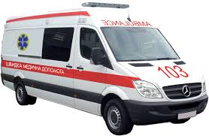
ЕСЛИ ЧЕЛОВЕКУ ПЛОХО,
ТОЛКУ НЕТ ВЗДЫХАТЬ И ОХАТЬ,
СРОЧНО НОМЕР НАБЕРИ
СКОРОЙ ПОМОЩИ…
103

Slide 7
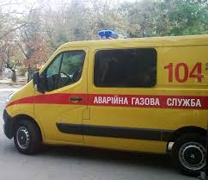
ЕСЛИ В ДОМЕ ПАХНЕТ ГАЗОМ,
ФОРТОЧКИ ОТКРОЙТЕ СРАЗУ,
НЕ ВКЛЮЧАЙТЕ СВЕТ В КВАРТИРЕ
И ЗВОНИТЕ …
104

Slide 8

Что такое МЧС ?
МЧС – Министерство по чрезвычайным ситуациям

Slide 9
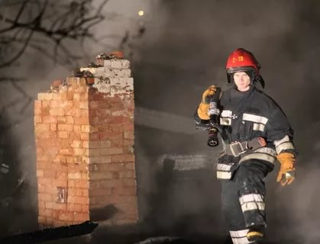
Спасатель – одна из самых ответственных и опасных профессий в мире. Спасатели всегда в боевой готовности. Работа сотрудников МЧС направлена на оказание помощи в чрезвычайных ситуациях.

Slide 10

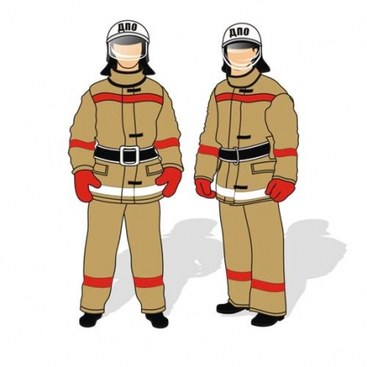
Существует единый номер вызова экстренных служб. Вызвать спасателей в БЕЛАРУСИ и во всей ЕВРОПЕ можно по номеру

Slide 11

Какой службе спасения принадлежит этот предмет?

Slide 12

Какой службе спасения принадлежит этот предмет?

Slide 13
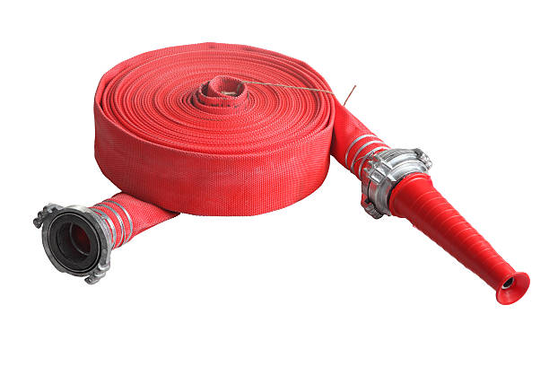

Какой службе спасения принадлежит этот предмет?

Slide 14

Какой службе спасения принадлежит этот предмет?

Slide 15
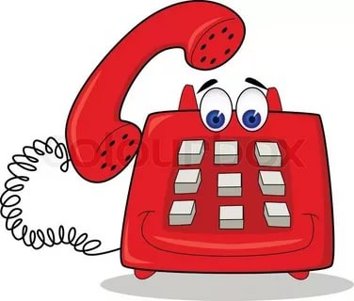
Алгоритм вызова экстренной службы
1. Назвать своё имя
2. Сказать, что произошло
3. Назвать место происшествия (адрес)
4. Назвать свой номер телефона
5. Не вешать трубку телефона пока не разрешат

Slide 16
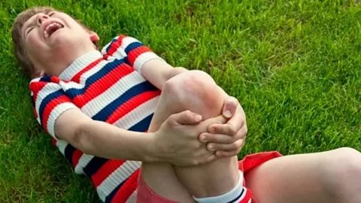
Изучи ситуацию.
В какую службу спасения нужно звонить? Разыграйте момент вызова экстренной службы.
103
Представьте, что во время прогулки ваш друг упал и ушиб ногу. Рядом не оказалось взрослых. Ваши действия.

Slide 17
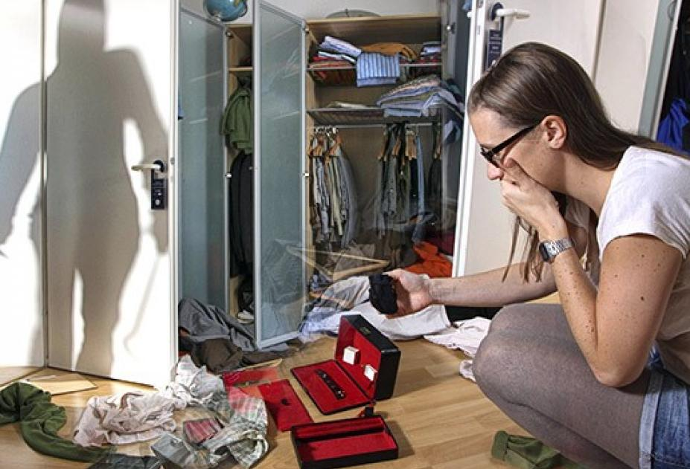
Изучи ситуацию.
В какую службу спасения нужно звонить? Разыграйте момент вызова экстренной службы.
102
Вы пришли домой и увидели, что входная дверь открыта, вещи разбросаны. Здесь кто-то побывал. Ваши действия.

Slide 18
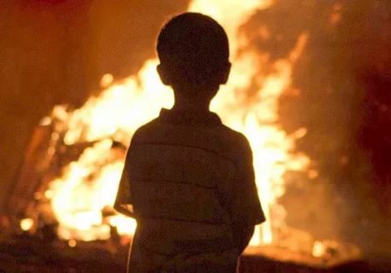
Изучи ситуацию.
В какую службу спасения нужно звонить? Разыграйте момент вызова экстренной службы.
101
Вы идете из школы домой и видите столб дыма из соседнего дома. Ваши действия.

Slide 19
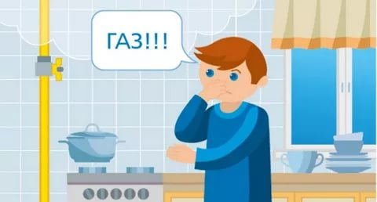
Изучи ситуацию.
В какую службу спасения нужно звонить? Разыграйте момент вызова экстренной службы.
104
Вы только вошли в подъезд и сразу почувствовали запах газа.
Ваши действия.

Slide 20
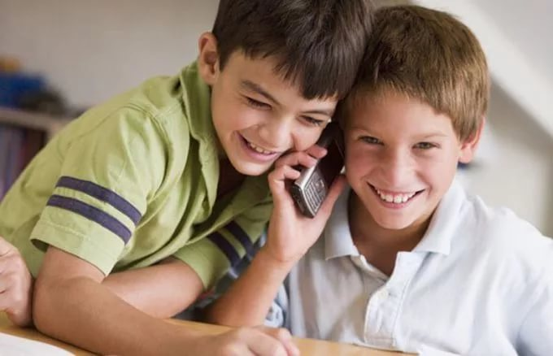
В Кодексе Республики Беларусь прописана ответственность за заведомо ложное сообщение , повлекшее вызов экстренных служб.

Slide 21
Ложное сообщение о готовящемся взрыве, поджоге или иных действиях, создающих опасность для жизни и здоровья людей, влечёт уголовную ответственность – до лишения свободы на срок до 5 лет.
За детей вашего возраста отвечать будут ваши родители.
ПОМНИТЕ! Вы можете обратиться в службу спасения только в экстренных случаях.

Slide 22
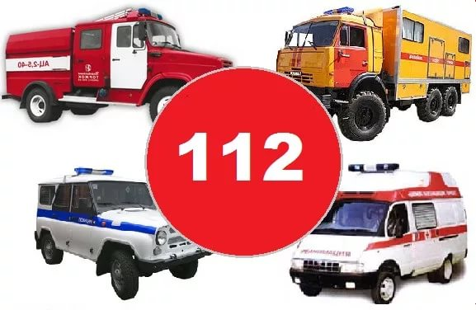
ЭТИ НОМЕРА ДОЛЖЕН ЗНАТЬ КАЖДЫЙ!
101
104
103
102

Slide 23

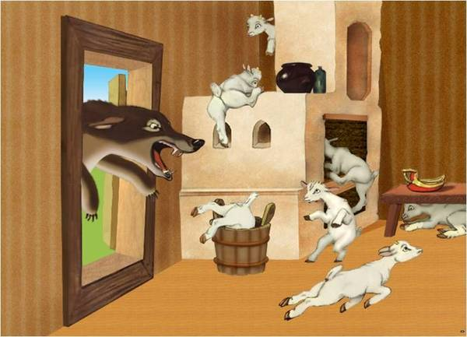
Проанализируй, какую ошибку допустили сказочные герои?
В какую экстренную службу им нужно было обратиться?

Slide 24

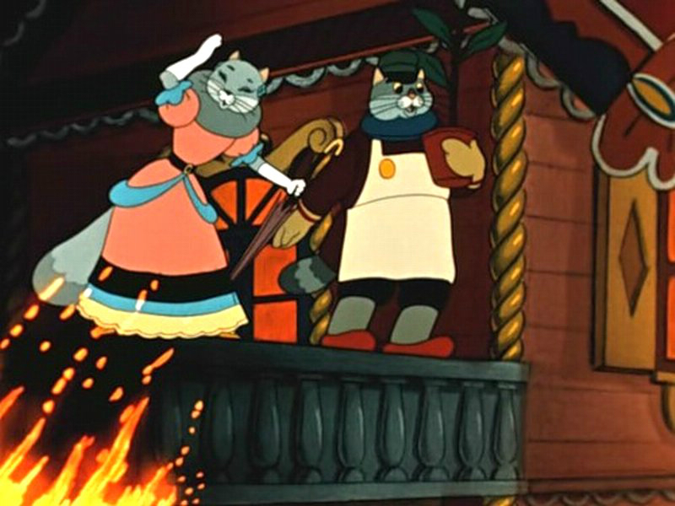
Проанализируй, какую ошибку допустили сказочные герои?
В какую экстренную службу им нужно было обратиться?

Slide 25

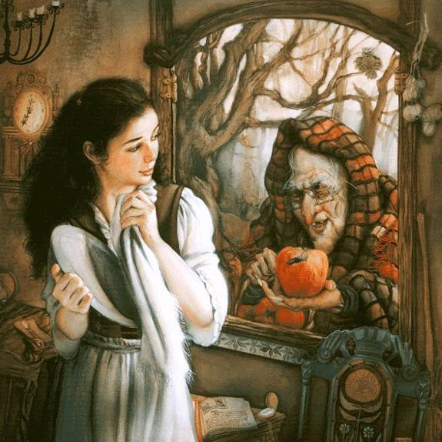
Проанализируй, какую ошибку допустили сказочные герои?
В какую экстренную службу им нужно было обратиться?

Slide 26

О безопасности, друзья,
Нам забывать никак нельзя.
Жизнь и здоровье сбережёт
тот, кто знает наперёд:
Как вести себя везде
в доме, в транспорте, в воде.

Slide 27
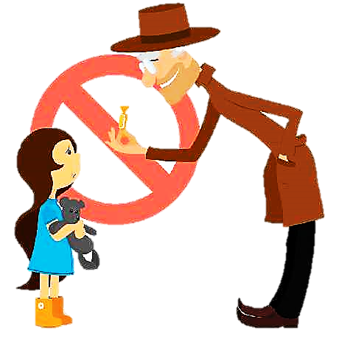
РЕФЛЕКСИЯ
Я ЗНАЮ …
Я НИКОГДА НЕ БУДУ …
Я ТЕПЕРЬ ВСЕГДА БУДУ …

